Slide 1
Clima en Madrid
Un análisis de la variabilidad meteorológica en la capital española

Slide 2
AGENDA
01
Contexto y audiencia
02
Hipótesis/Preguntas de Interés
03
Metadata
04
Análisis Exploratorio
05
Insights y Recomendaciones

Slide 3
Contexto:
Se ha recopilado un dataset de datos meteorológicos de Madrid durante los últimos 4 años. Este dataset incluye información sobre la temperatura, la humedad, la presión atmosférica y la cantidad de lluvia en diferentes lugares de la ciudad. Se desea presentar este dataset a una audiencia interesada en conocer las tendencias meteorológicas en Madrid y cómo estas pueden afectar a diferentes aspectos de la vida en la ciudad.
Audiencia:
La audiencia para esta presentación podría incluir a científicos del tiempo, meteorólogos, ingenieros civiles, arquitectos y cualquier otra persona interesada en conocer las tendencias meteorológicas en Madrid y cómo estas pueden afectar a la ciudad. También podría ser relevante para empresas que dependen de las condiciones meteorológicas, como empresas de turismo o empresas que trabajan en la construcción. Además, la presentación podría ser de interés para políticos y tomadores de decisiones que deseen comprender mejor cómo el clima afecta a la ciudad y tomar medidas para minimizar los efectos negativos.
Contexto y audiencia

Slide 4
Preguntas:
¿Cuál ha sido la temperatura media en Madrid durante los últimos 4 años? ¿Ha habido un aumento o una disminución en la temperatura durante este período de tiempo?
¿Cuáles han sido los meses más húmedos y más secos en Madrid durante los últimos 4 años? ¿Ha habido algún cambio significativo en la cantidad de lluvia durante este período de tiempo?
¿Hay alguna relación entre la temperatura y la cantidad de lluvia en Madrid? ¿Cómo se ha comportado esta relación durante los últimos 4 años?
¿Cuáles han sido las temperaturas máximas y mínimas registradas en Madrid durante los últimos 4 años? ¿Ha habido un aumento o una disminución en la variabilidad de la temperatura durante este período de tiempo?
¿Cuáles han sido las condiciones meteorológicas más extremas registradas en Madrid durante los últimos 4 años? ¿Cómo han afectado estas condiciones a la ciudad y a sus habitantes?
¿Cómo han afectado los cambios en el clima a diferentes aspectos de la vida en Madrid, como el turismo, la industria o la agricultura? ¿Hay alguna evidencia de que estos cambios hayan tenido un impacto económico en la ciudad?
¿Qué medidas se han tomado o se podrían tomar para adaptarse a los cambios en el clima en Madrid? ¿Qué tipo de políticas o iniciativas podrían ayudar a minimizar los efectos negativos del clima en la ciudad?
Preguntas de Interés

Slide 5
Metadata
Fecha inicio: 2019-01-01 00:00:00UTC
Fecha final: 2022-12-31 23:59:59UTC
Frecuencia de medición: Por dia
Variables meteorológicas: Temperatura, Precipitaciones, Presión, Viento, etc
Formato de los datos: JSON
Fuente: AEMET OpenData
Contenido: El dataset contiene 1460 filas y 20 columnas.
Datos extraídos de AEMET OpenData (API Rest con prestación de servicios meteorológicos y climatológicos.)

Slide 6
Análisis Exploratorio

Slide 7
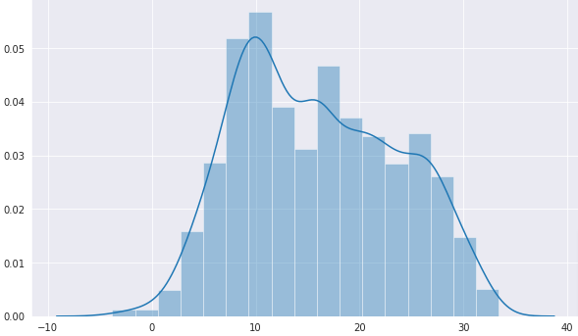
Temperatura Media
En Madrid, durante los últimos 4 años, se ha experimentado una amplia gama de condiciones meteorológicas. Desde veranos calurosos y secos hasta inviernos fríos y lluviosos, la ciudad ha visto de todo.
Temperatura

Slide 8
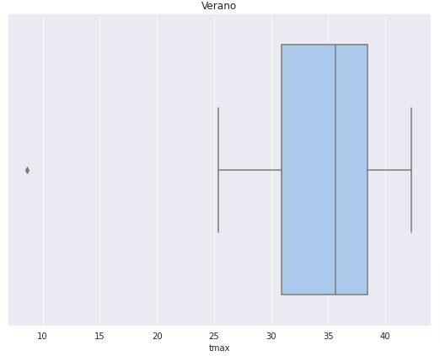
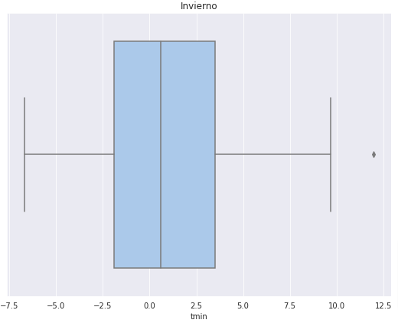
Maximas y minimas
Para comenzar, vamos a echar un vistazo a las temperaturas máximas y mínimas promedio en Madrid durante este último año. Podemos ver que las temperaturas máximas promedio en verano han estado en el rango de 31 a 38 grados Celsius, mientras que las temperaturas mínimas promedio en invierno han estado en el rango de -2.5 a 3 grados Celsius.

Slide 9
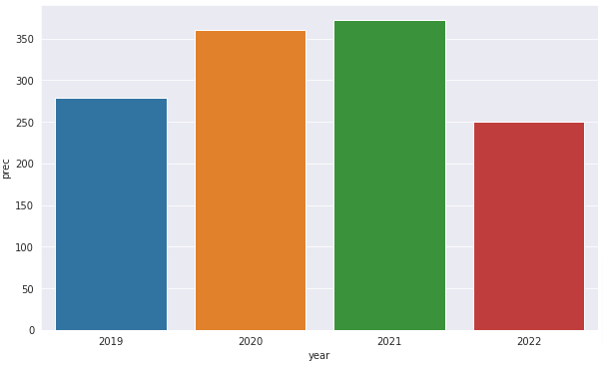
Precipitaciones
Además de las temperaturas, también es importante considerar la cantidad de precipitación que experimentamos en Madrid. Durante los últimos 4 años, hemos tenido una cantidad promedio de precipitación de alrededor de 314 milímetros al año. En el año 2022, solo experimentamos una cantidad de precipitación de alrededor de 250 milímetros, mientras que en el año 2021, experimentamos alrededor de 370 milímetros de precipitación.

Slide 10
Insights y Recomendaciones

Slide 11
Insights:
Hay una gran variedad en los datos meteorológicos, lo que indica que el clima en el área es muy cambiante.
La temperatura media es de unos 10-20 °C, pero hay muchos días en los que la temperatura es muy baja o muy alta.
Los datos parecen indicar una tendencia general hacia el aumento de la temperatura a lo largo de los años.
La temperatura máxima parece aumentar más rápido que la temperatura mínima.
La media de precipitaciones por año es de 314.0 Mm
Recomendaciones:
Se deberían tomar medidas para minimizar la contribución de Madrid al cambio climático, como reducir el uso de combustibles fósiles y promover el uso de energías renovables.
Se debería fomentar la investigación y el análisis adicionales del dataset de datos meteorológicos para comprender mejor los patrones y tendencias en el clima de Madrid y cómo estos afectan a diferentes aspectos de la vida en la ciudad.
Insights y Recomendaciones

